Slide 1



Gestión de Compras
Sistema Web Integral con Java EE
Universidad de las Fuerzas Armadas "ESPE"
Ingeniería de Software - Programación Web
Estudiante: Klever Jami
Fecha: 08/02/2026

Slide 2
Introducción al Proyecto
Sistema Web de Gestión de Compras
Stack Tecnológico
Aplicación web completa para administrar el proceso de compras de una empresa, permitiendo gestionar tres entidades principales de forma integrada.
Java EE
Backend y lógica
Proveedores
Bodegas
Ingresos
MySQL
Quienes suministran productos
Lugares donde se almacenan
Registro de recepción de mercancía
Base de datos
JSP & JSTL
Arquitectura MVC
Vistas dinámicas
Implementado usando arquitectura MVC con Java EE , separando claramente la lógica de negocio (Modelo), la presentación (Vista) y el control de flujo (Controlador). Esta separación hace que el código sea más mantenible, escalable y fácil de entender .
JDBC
Conexión a BD
GlassFish
Servidor de aplicaciones

Slide 3


Objetivos del Proyecto
Objetivo General
Objetivos Específicos
Desarrollar una aplicación web funcional para la gestión eficiente de inventario, aplicando estándares de la industria como el patrón de diseño MVC y tecnologías Java EE.
•
Diseñar una base de datos relacional optimizada.
•
Implementar la capa Modelo con POJOs y DAOs.
•
Desarrollar Controladores (Servlets) para el flujo lógico.
•
Crear Vistas dinámicas e intuitivas con JSP/JSTL.
•
Asegurar el despliegue correcto en servidor GlassFish.

Slide 4
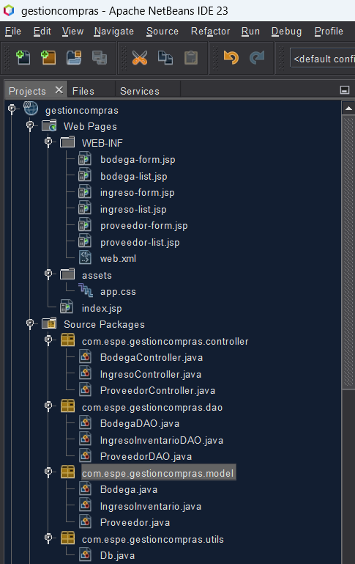
Marco Teórico: Patrón MVC
Arquitectura en Tres Capas
Separación lógica para garantizar mantenibilidad y escalabilidad:
Modelo: Lógica de negocio y acceso a datos (Entidades, DAOs).
Vista: Interfaz de usuario (JSP, JSTL, CSS).
Controlador: Intermediario que procesa peticiones (Servlets).
Usuario
GlassFish
Server
MySQL
Navegador Web
Servlet Container
Base de Datos

Slide 5


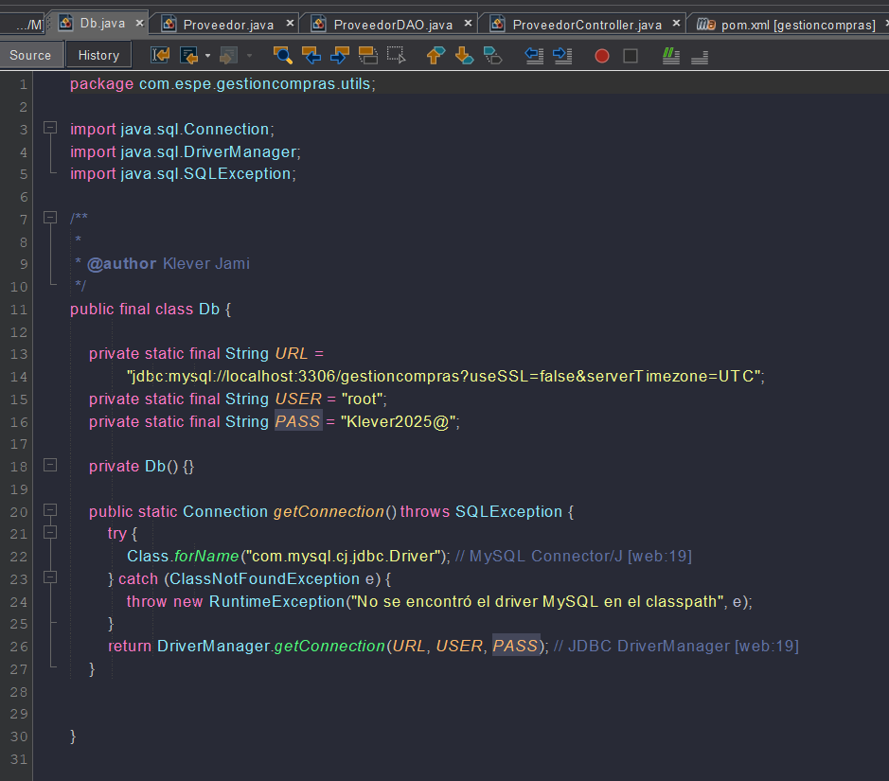
Tecnología: JDBC (Java Database Connectivity)
Conexión a Datos
API estándar de Java que permite la conexión y ejecución de consultas sobre bases de datos relacionales.
En este proyecto se utiliza para:
•
Establecer conexión segura con MySQL.
•
Ejecutar sentencias SQL (INSERT, UPDATE, DELETE).
•
Prevenir inyecciones SQL mediante PreparedStatement.

Slide 6





Tecnología: JSP & JSTL
JSP (JavaServer Pages)
JSTL (Standard Tag Library)
Tecnología para crear contenido web dinámico mezclando HTML y código Java. Permite la generación de vistas en el servidor.
Conjunto de etiquetas estándar que reemplazan los scriptlets de Java, haciendo el código más limpio. Se usa para bucles (c:forEach) y condiciones.

Slide 7
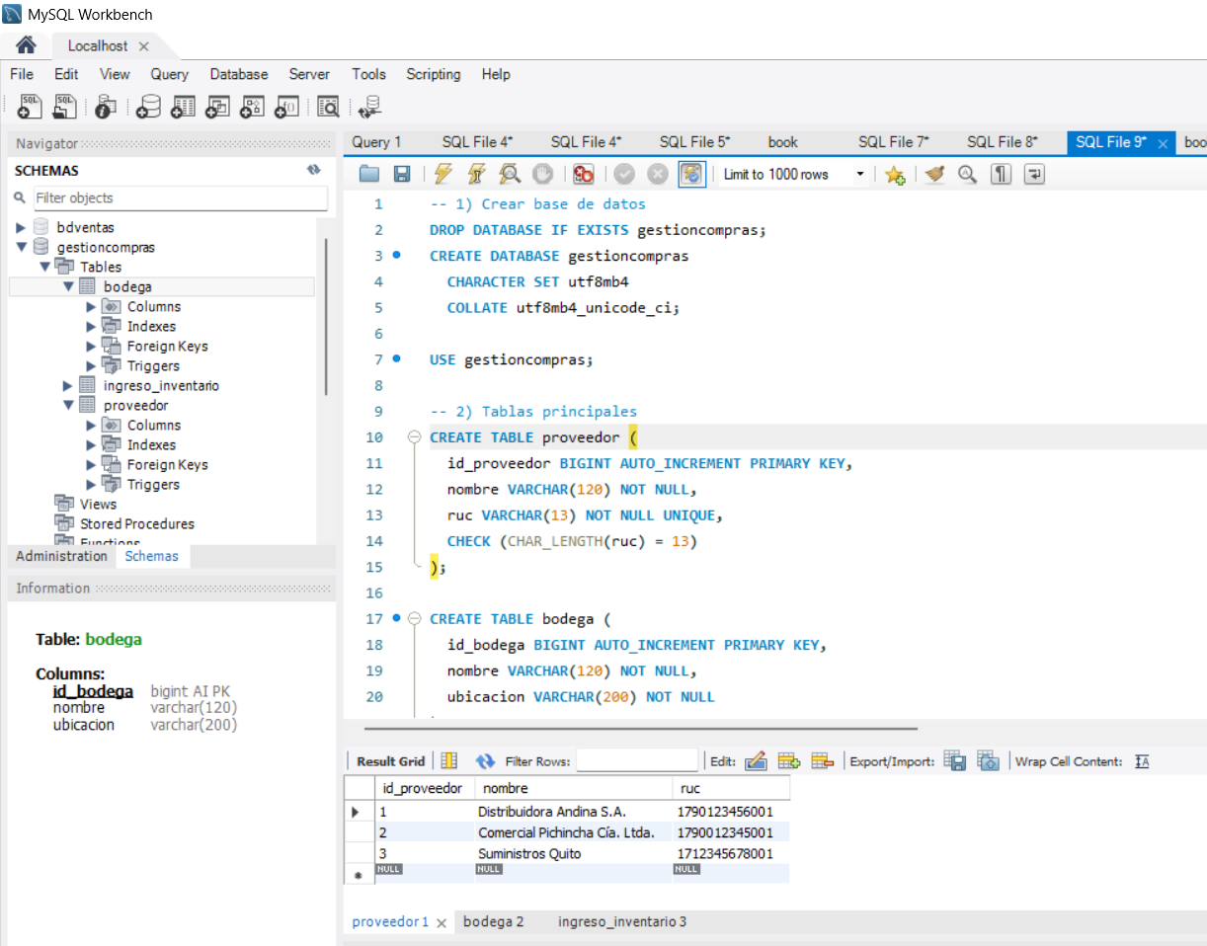

Diseño de Base de Datos: Schema
Esquema relacional en MySQL Workbench mostrando las tablas y relaciones.

Slide 8
Detalle de Tablas
Entidad | Clave Primaria (PK) | Atributos Principales | Relaciones
Proveedor | idProveedor | nombre, ruc | Fuente de productos
Bodega | idBodega | nombre, ubicacion | Destino de almacenamiento
Ingreso | idIngreso | fecha, cantidad | FK: idProveedor, idBodega (ON DELETE CASCADE)

Slide 9

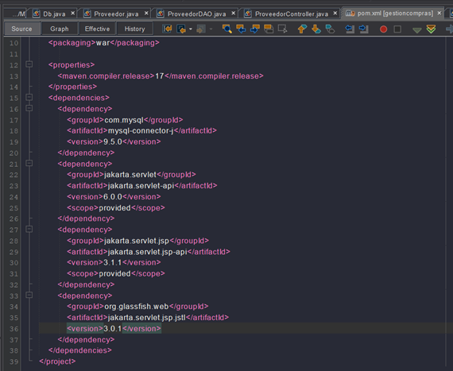
Gestión de Dependencias (pom.xml)
El archivo pom.xml define las bibliotecas necesarias para el funcionamiento del proyecto:
Jakarta Servlet API: Para el desarrollo de controladores.
Jakarta JSP API: Para el motor de vistas.
JSTL: Biblioteca de etiquetas estándar.
MySQL Connector: Driver JDBC para la base de datos.

Slide 10

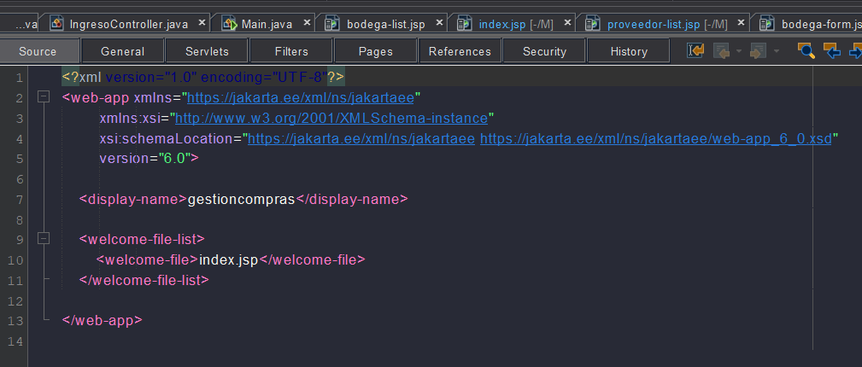
Descriptor de Despliegue (web.xml)
Configuración Global
El archivo web.xml es crucial para la configuración del servidor de aplicaciones.
Define el punto de entrada de la aplicación mediante la etiqueta welcome-file-list, asegurando que index.jsp sea la primera página que visualiza el usuario al acceder al contexto raíz.

Slide 11
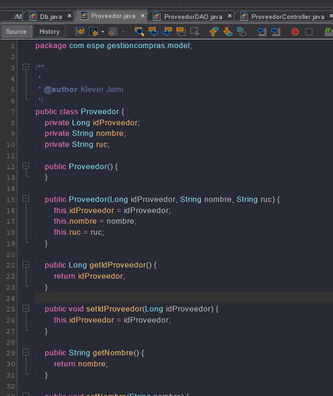
Capa Modelo (Entidades)
Clases
Representación orientada a objetos de las tablas de la base de datos. Incluyen constructores vacíos y parametrizados, así como métodos Getters y Setters.
Ejemplo: Proveedor.java
•
idProveedor (Long)
•
nombre (String)
•
ruc (String)

Slide 12

Patrón Singleton: Conexión DB
Clase Db.java
Centraliza la lógica de conexión para evitar duplicidad de código y optimizar recursos.
Define URL, Usuario y Contraseña como constantes.
Método estático getConnection().
Carga el driver com.mysql.cj.jdbc.Driver.
Manejo de excepciones SQLException.

Slide 13
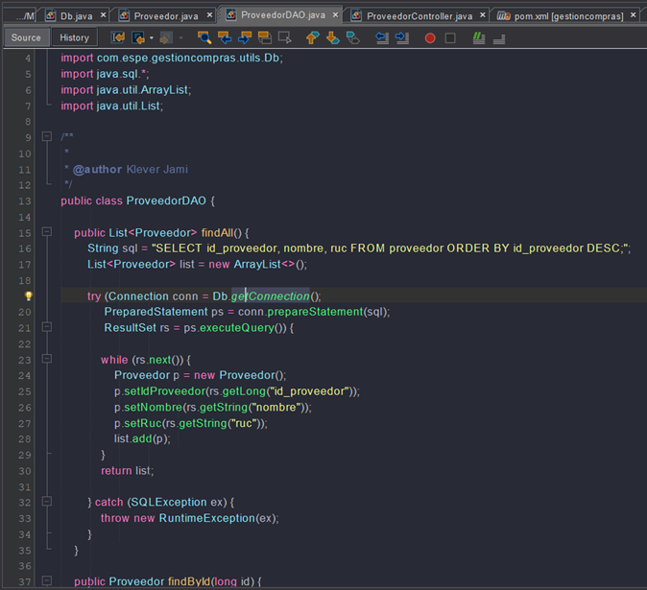
Patrón DAO (Data Access Object)
Abstracción de Datos
Las clases DAO encapsulan las consultas SQL, separando la lógica de base de datos del resto de la aplicación.
Operaciones Implementadas:
•
findAll(): Listar registros.
•
findById(): Buscar por ID.
•
insert(): Guardar nuevo registro.
•
update(): Modificar existente.
•
delete(): Eliminar registro.

Slide 14









Capa Controlador (Servlets)
doGet()
doPost()
Enrutamiento
Maneja las peticiones de navegación: listar registros, mostrar formularios de creación o edición y eliminar registros (con confirmación).
Procesa el envío de formularios para insertar o actualizar información en la base de datos, invocando al DAO correspondiente.
Redirige al usuario a la vista JSP apropiada (RequestDispatcher.forward) o a otra URL (response.sendRedirect).

Slide 15
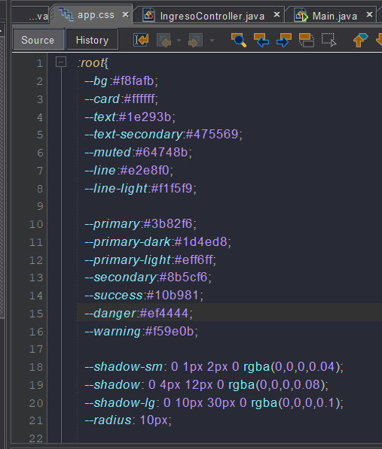
Diseño Visual (CSS3)
Estilo Moderno
Se implementó un diseño responsivo utilizando variables CSS (:root) para mantener consistencia.
Paleta: Colores institucionales y tonos neutros.
Componentes: Tarjetas (Cards), Botones con estados hover, Tablas estilizadas.
Layout: Flexbox y Grid para la disposición de elementos.

Slide 16

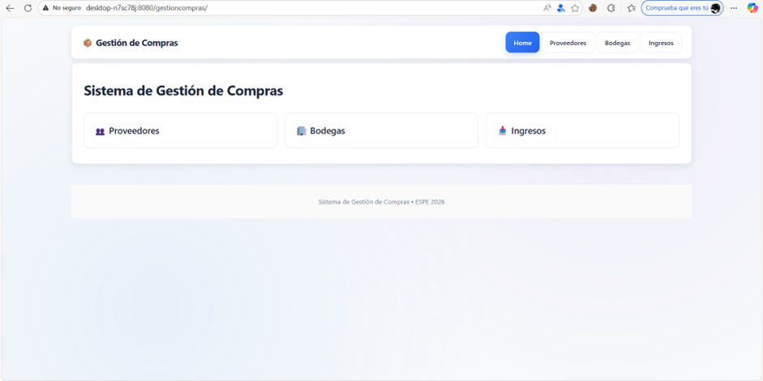
Interfaz: Página de Inicio
Dashboard principal con accesos directos a los módulos del sistema.

Slide 17
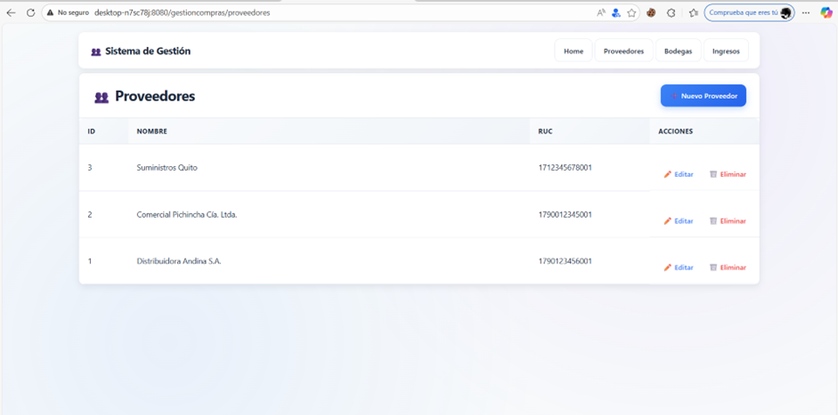
Interfaz: Gestión de Proveedores
Funcionalidad CRUD
Las vistas permiten la administración completa de los datos.
•
Tabla con listado de registros paginado.
•
Botones de acción rápida: Editar y Eliminar.
•
Formularios modales o dedicados para el registro de nuevos datos.
•
Feedback visual de acciones.

Slide 18
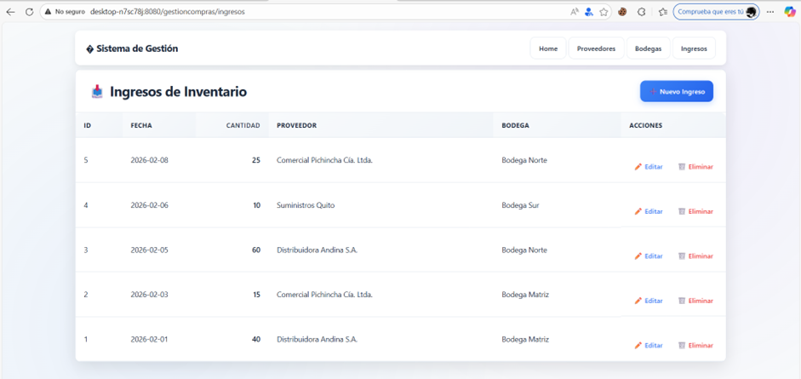
Interfaz: Registro de Ingresos
Formulario Complejo
El módulo de ingresos demuestra la integración de múltiples entidades.
Selects Dinámicos: Carga automática de Proveedores y Bodegas desde la base de datos.
Validación: Tipos de datos correctos para fechas y cantidades.
Lógica de Negocio: Asociación de claves foráneas en la transacción.

Slide 19
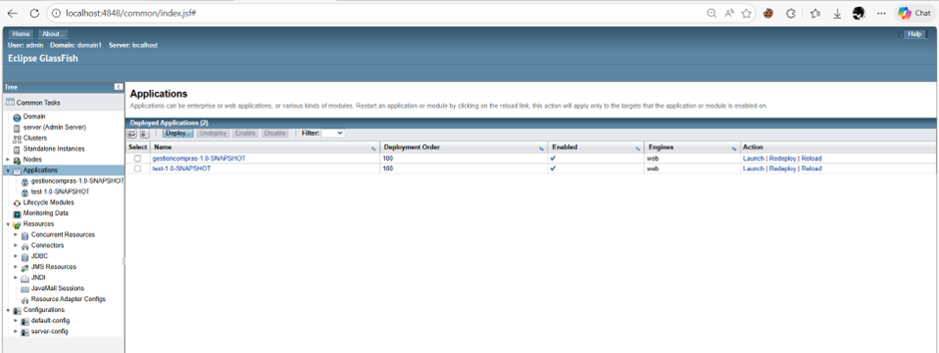
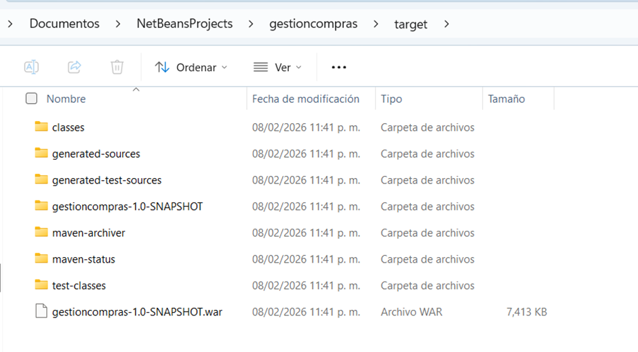
Despliegue y Ejecución
Aplicación empaquetada como WAR y desplegada exitosamente en el servidor GlassFish.

Slide 20
Conclusiones
Implementación Exitosa
El proyecto logró implementar exitosamente un sistema web completo de gestión de compras utilizando arquitectura MVC. Se desarrollaron las tres capas de forma independiente pero coordinada: el Modelo maneja toda la lógica de acceso a datos mediante JDBC, la Vista presenta la información de forma clara con JSP y JSTL, y el Controlador orquesta el flujo de la aplicación mediante Servlets.
Funcionalidad
Diseño
Estándares
Las operaciones CRUD funcionan correctamente para las tres entidades (Proveedor, Bodega, Ingreso), incluyendo validaciones básicas y manejo de relaciones mediante llaves foráneas.
La interfaz de usuario es moderna, consistente y fácil de usar gracias al diseño CSS personalizado con variables, efectos visuales y responsive design.
El sistema resultante es funcional, tiene un diseño moderno y cumple con los estándares de la industria para aplicaciones web empresariales.
Aprendizajes y Futuro
Este proyecto demuestra la efectividad del patrón MVC y las tecnologías Java EE para desarrollar aplicaciones web empresariales robustas y mantenibles. La experiencia ganada proporciona una base sólida para desarrollar aplicaciones más complejas en el futuro, y los conceptos aprendidos (MVC, JDBC, DAO, JSTL) son transferibles a otros frameworks y tecnologías modernas como Spring Boot, JPA/Hibernate, Thymeleaf, etc.

